Slide 1
BIOLOGI · KAPITEL 4 · EKOLOGI
Materiens kretslopp
Delområde 4.2: materia, kolets kretslopp och nedbrytning
Materia tillverkas inte och försvinner inte · Kolets kretslopp · Nedbrytning · Labb 4.2 Nedbrytning i jord
Notes:
Presentationen följer grundtexten i kapitel 4, delområde 4.2. Några bilder per moment. Anteckningarna innehåller handledning.

Slide 2
Materia tillverkas inte och försvinner inte
Energi flödar, materia går runt
Notes:
Fråga: kan en atom i din kropp ha suttit i en växt? I ett djur? I havet?

Slide 3
Energi och materia
 | Energi | Materia
Vägen | Flödar genom ekosystemet | Går runt i ett kretslopp
Behövs nytt? | Ja, solen ger ny energi | Nej, atomerna byter plats
Exempel | Solljus → växt → hare → värme | Kol: luft → växt → hare → nedbrytare → luft
Energi flödar. Materia går i kretslopp.
Notes:
Skillnaden mellan flöde och kretslopp är kärnan i hela delområdet.

Slide 4
Van Helmonts pilträd
Van Helmont trodde att vikten kom från vattnet.
Vi vet att den mest kommer från koldioxid i luften.
Växten är mest byggd av luft och vatten.
Vanligt fel: ”växter blir stora av jord”.
5 → 169
pund på fem år. Jorden blev bara cirka 2 uns lättare.
Notes:
Siffrorna enligt Van Helmonts egen skildring. Ett bra exempel på en undersökning med kontroll som ändå gav delvis fel slutsats.

Slide 5
Vattnets kretslopp
1
2
3
Avdunstning
Kondensation
Nederbörd
Solen värmer havet och vattnet avdunstar.
Ångan svalnar och bildar moln.
Vattnet faller och rinner till sjöar och hav.
Växter tar upp vatten med rötterna och avger vattenånga genom bladen.
Notes:
Be eleverna beskriva kretsloppet med egna ord.

Slide 6
Kolla dig själv
KOLLA DIG SJÄLV
Vad är skillnaden mellan hur energi och materia rör sig?
Varifrån kom nästan all vikt i van Helmonts pilträd?
Beskriv vattnets kretslopp i tre steg.
Notes:
Låt eleverna svara i par eller på whiteboard. Facit finns i lärarversionen av kapitlet.

Slide 7
Kolets kretslopp
Kolet går runt
Notes:
Koppla till område 5 (klimat): förbränning släpper ut kol som legat lagrat i miljontals år.

Slide 8
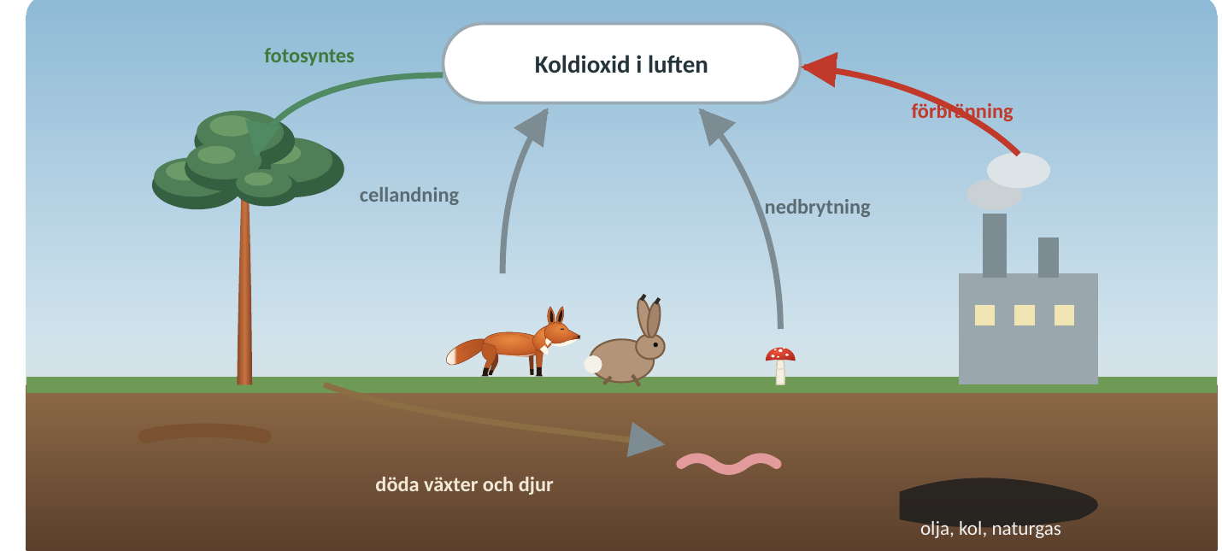
Så går kolet runt
Fotosyntes tar koldioxid från luften.
Näringskedjan för kolet vidare.
Cellandning släpper ut koldioxid.
Nedbrytning frigör koldioxid och näring.
Förbränning släpper ut lagrat kol.
Notes:
Låt eleverna följa en kolatom från luften via en växt och en hare tillbaka till luften.

Slide 9
Kolla dig själv
KOLLA DIG SJÄLV
Beskriv två processer som tar kol från luften och två som släpper ut kol.
Vad händer med kolet i ett träd som dör i skogen?
Varför kallas det ett kretslopp och inte ett flöde?
Notes:
Låt eleverna svara i par eller på whiteboard. Facit finns i lärarversionen av kapitlet.

Slide 10
Nedbrytning
De tysta arbetarna
Notes:
Utan nedbrytning skulle döda löv och djur ligga kvar för alltid.

Slide 11
Vem bryter ner?
1
2
3
Detritusätare
Nedbrytare
Förna
Daggmaskar, gråsuggor och hoppstjärtar hackar sönder döda växtdelar.
Svampar och bakterier gör cellandning på det döda och frigör koldioxid och näring.
Döda löv och barr som ligger på marken.
Näringen tas upp av växterna igen.
Notes:
En kompost kan bli över 50 grader, värmen kommer från nedbrytarnas cellandning.

Slide 12
Vad påverkar hastigheten?
Faktor | Effekt | Exempel
Temperatur | Varmt går fortare | Södra Sverige mot Norrbotten
Fukt | Behövs, men inte för mycket | Torr förna ligger kvar länge
Syre | De flesta nedbrytare behöver syre | Syrefri botten: långsamt
Material | Mjuka löv går fortare än trä | Björklöv mot grenvirke
Regnskogen: snabb nedbrytning, näringsfattig jord.
Notes:
Förklara varför regnskogens jord är näringsfattig trots rik växtlighet.

Slide 13
Kolla dig själv
KOLLA DIG SJÄLV
Varför är nedbrytare viktiga för kretsloppet?
Ge två faktorer som påverkar nedbrytningens hastighet.
Varför är jorden i en regnskog ofta näringsfattig?
Notes:
Låt eleverna svara i par eller på whiteboard. Facit finns i lärarversionen av kapitlet.

Slide 14
Labb 4.2 Nedbrytning i jord
Gräv ner tepåsar
Notes:
Material: tepåsar, våg, spade, tre jordar. Förväntat: mest viktförlust i fuktig skogsjord, minst i sand.

Slide 15
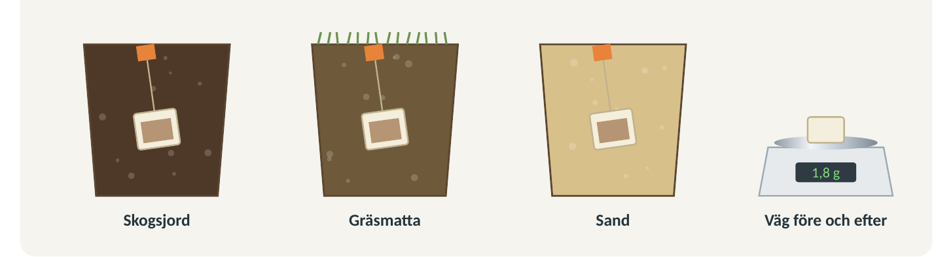
Så gör ni
Märk och väg tepåsarna.
Gräv ner tre i varje jord, 8 cm djupt.
Gräv upp, torka och väg igen.
Räkna ut förlusten i procent.
Notes:
Oberoende variabel: typ av jord. Beroende: viktförlust. Lika: sort te, djup, tid. Samla in alla påsar.

